Slide 1
Universidad Autónoma de Baja California Sur
Departamento de Servicios Médicos
Panorama estatal actualizado al
9 de junio 2023

Slide 2
Departamento de Servicios Médicos
CASOS COVID-19 EN BAJA CALIFORNIA SUR Y MEXICO Panorama estatal actualizado al 9 de junio 2023
El viernes 5 de mayo, el Dr. Tedros Adhanom Ghebreyesus Director General de la OMS da por terminada la Emergencia Sanitaria por COVID-19 después de tres años de pandemia, lo que solo representa el fin simbólico de esa devastadora pandemia.
Baja California Sur (BCS) está saliendo de la Sexta Ola de COVID-19, con comportamiento endémico de la enfermedad.
Las variantes de coronavirus que se encuentran circulando en México y BCS son Omicron y sus sub-variantes, la última XBB.1.5 conocida como Kraken. Desde enero, la Organización Mundial de la Salud hace el seguimiento de la variante Arcturus XBB.1.16 que inició en Sudáfrica y ya llegó a Estados Unidos, pero no se ha reportado en México. Se reconoce que es menos agresiva que la variante Delta.
En mortalidad, BCS tiene 3 semanas (sem.17-18 y 19) sin una sola defunción.
Con relación al uso de cubre-bocas, será obligatorio en la Unidad de Servicios Médicos y para personas manejadoras de alimentos de esta casa de estudios.
Es altamente recomendable el uso de cubre-bocas en los siguientes casos: áreas cerradas mal ventiladas, sitios con aglomeraciones y transporte público; así como por adultos mayores, mujeres embarazadas y personas con comorbilidades.
No se debe bajar la guardia en todas las medidas preventivas útiles para una buena salud en general.
El COVID es ya una enfermedad endémica, lo que quiere decir que continúa presente, pero en una población más protegida –por la vacuna como por haber padecido la enfermedad–. La vacunación sigue siendo la mejor línea de defensa para evitar las formas graves de COVID-19, por lo que la población requerirá de los refuerzos correspondientes
El registro de los casos es útil y necesario para la vigilancia epidemiológica activa del padecimiento, por lo que se invita a la comunidad universitaria a seguir informando los casos positivos en la Unidad Médica o con el epidemiólogo universitario a los teléfonos: 6121238800 ext.1380 y al celular 6121238831.

Slide 3
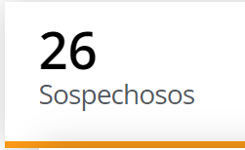
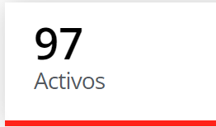
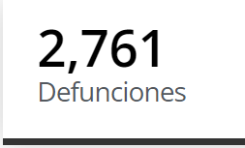
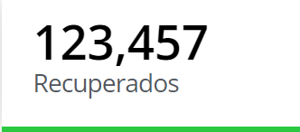
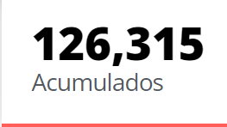
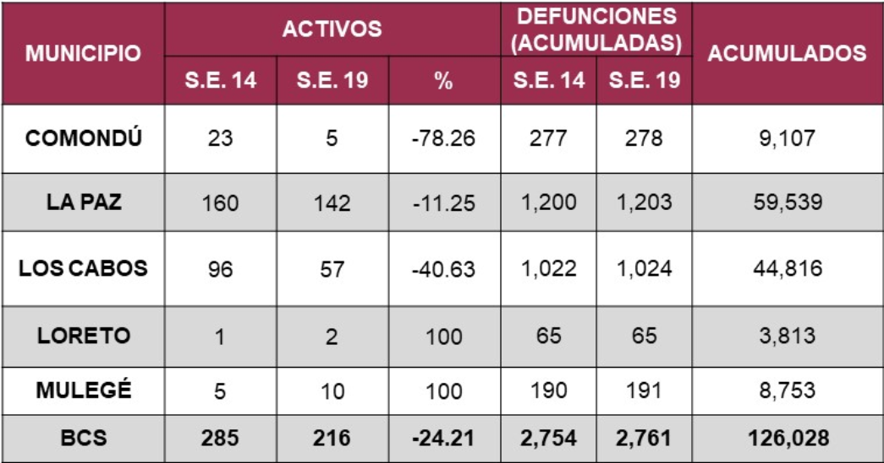
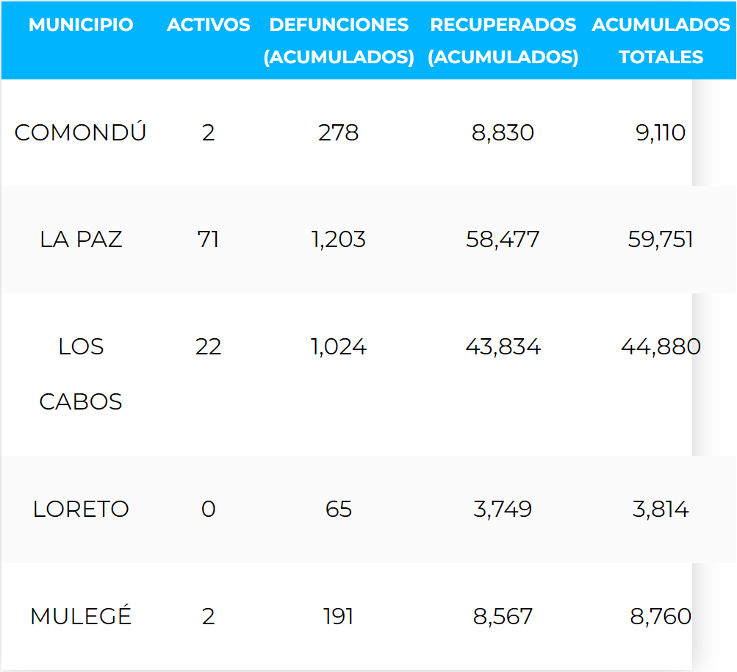
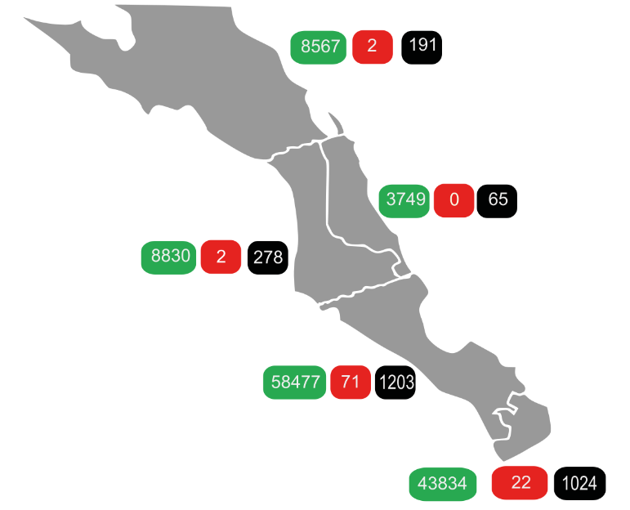
Departamento de Servicios Médicos
CASOS COVID-19 EN BAJA CALIFORNIA SUR Y MEXICO
Panorama actualizado al 09 de junio de 2023
Casos Baja California Sur a la semana epidemiológica No.19/2023

Slide 4
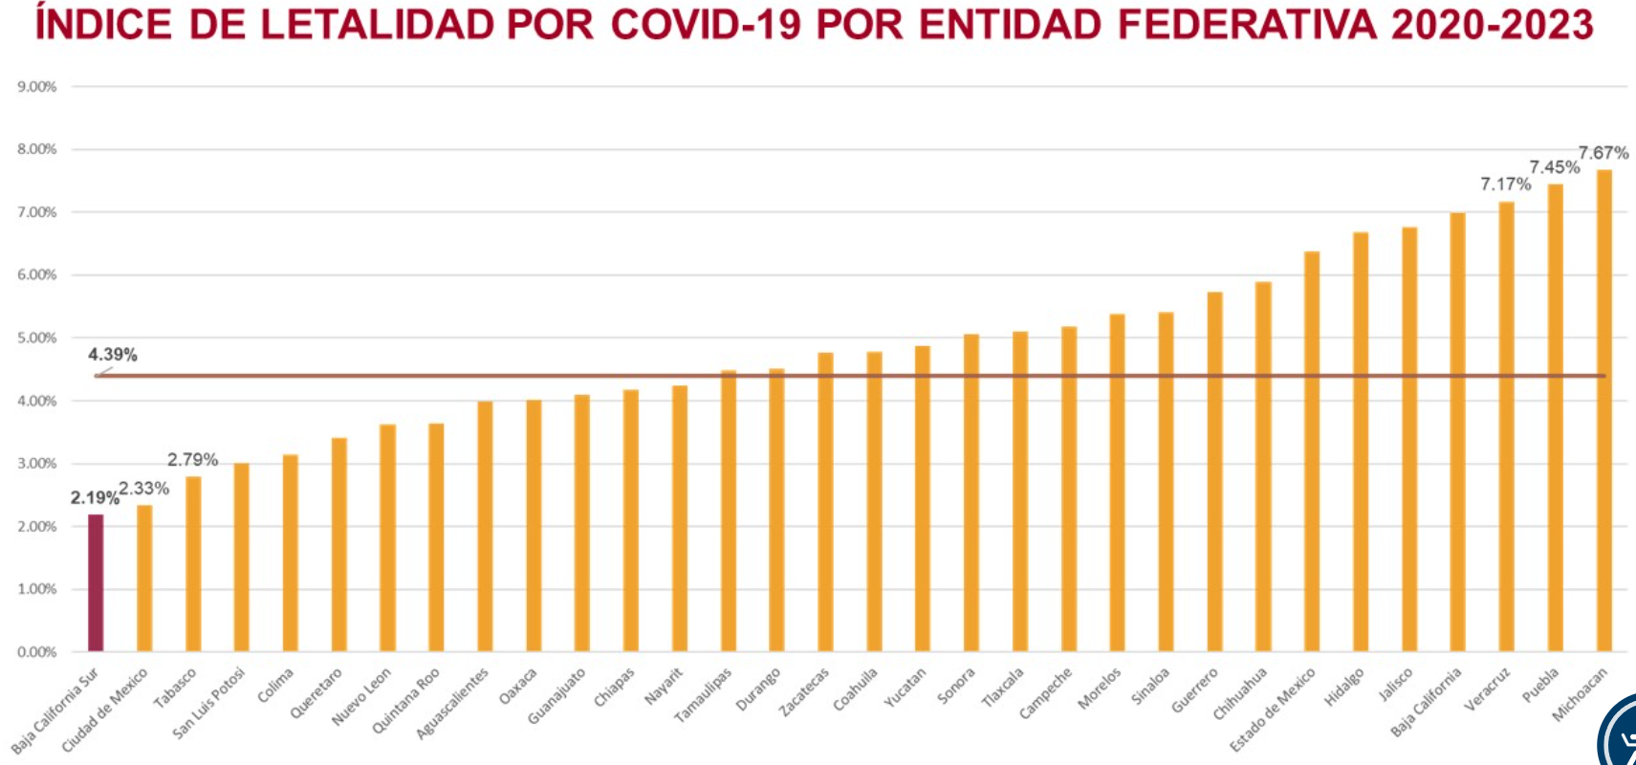
Departamento de Servicios Médicos
PANORAMA EPIDEMIOLOGICO COVID-19 EN BAJA CALIFORNIA SUR Y MEXICO
15 de mayo 2023

Slide 5
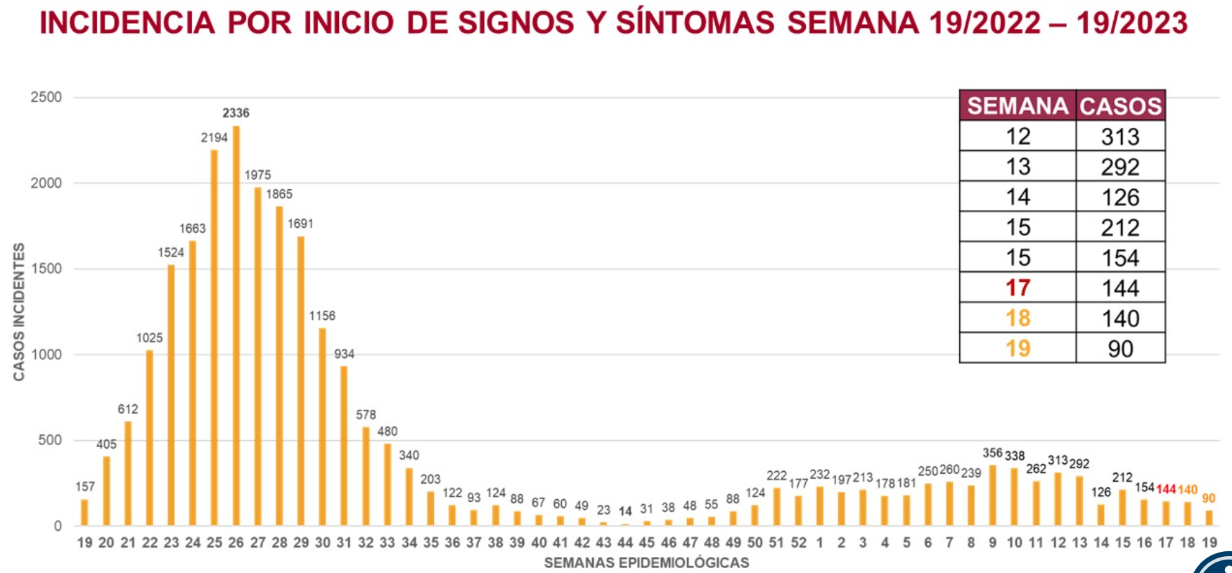
Departamento de Servicios Médicos
PANORAMA COVID-19 EN BAJA CALIFORNIA SUR Y MEXICO 13 de mayo de 2023

Slide 6
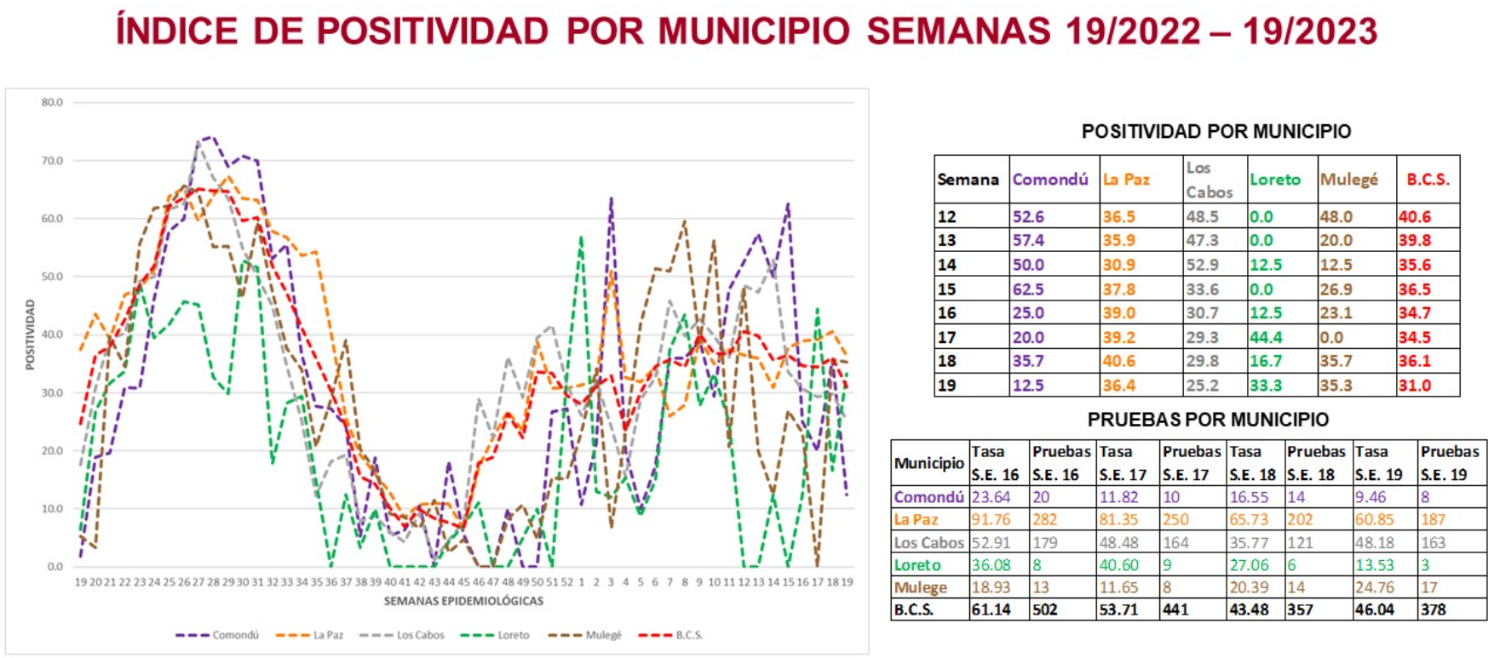
Departamento de Servicios Médicos
PANORAMA EPIDEMIOLOGICO EN BAJA CALIFORNIA SUR Y MEXICO 13 de mayo de 2023
Índice de positividad Nacional sem-18= 30.2%
Índice de positividad BCS: sem.19 =31.0 %

Slide 7
Departamento de Servicios Médicos
PANORAMA EPIDEMIOLÓGICO DEL COVID-19 UNIVERSIDAD AUTÓNOMA DE BAJA CALIFORNIA SUR
11 mayo del 2023
Número de casos por COVID-19 durante la pandemia, UABCS
COVID-19 | 2020 | 2021 | 2022 | 2023 | Total | Encuesta Covid-19
No. Casos Incapacidades | 8 | 30 | 234 | 49 | 321* | 240***
Casos Alumnado | 17 | 26 | 105 | 78 | 219** | 1,555***
Nivel Nacional
Fuente: Registro de incapacidades en Unidad Medica UABCS *
Reporte de casos a Epidemiología **
Encuesta COVID-19 (alumnos y trabajadores) ***
*Información hasta el 9 junio 2023

Slide 8
Departamento de Servicios Médicos
CASOS COVID-19 EN BAJA CALIFORNIA SUR Y MEXICO
Actualizado al 11 de mayo de 2023

